Slide 1

Symfony en JSON
Hoe werkt het

Slide 2
Inhoud
Terugblik
Leerdoelen
Route maken in Symfony met JSON
Linken JavaScript bestand in twig
JavaScript fetch functie
Aan het werk!

Slide 3
Terugblik
Maken van een relation?
Master – detail pagina?
Gebruik maken van een relatie in een twig?
Hoe moest dat ook alweer?
Als je ergens informatie mist, check https://mbo-sd.nl

Slide 4
Leerdoelen
De student maakt een route waaruit JSON wordt teruggegeven.
De student maakt een koppeling tussen JavaScript en Symfony door het importeren van een JavaScript bestand op een twig.
De student past fetch toe om de data op te halen uit een route die JSON teruggeeft.
De student past code conventies toe om nette code te schrijven.

Slide 5
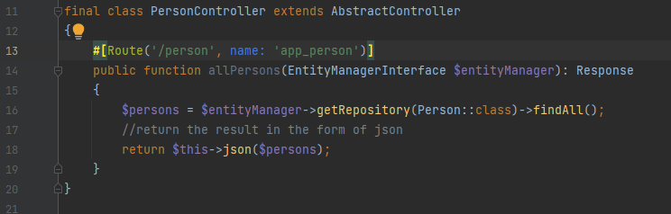
Een JSON route maken in je controller
Ophalen van de persoon objecten met de entity manager.
Teruggeven van de objecten met behulp van de json() functie.

Slide 6
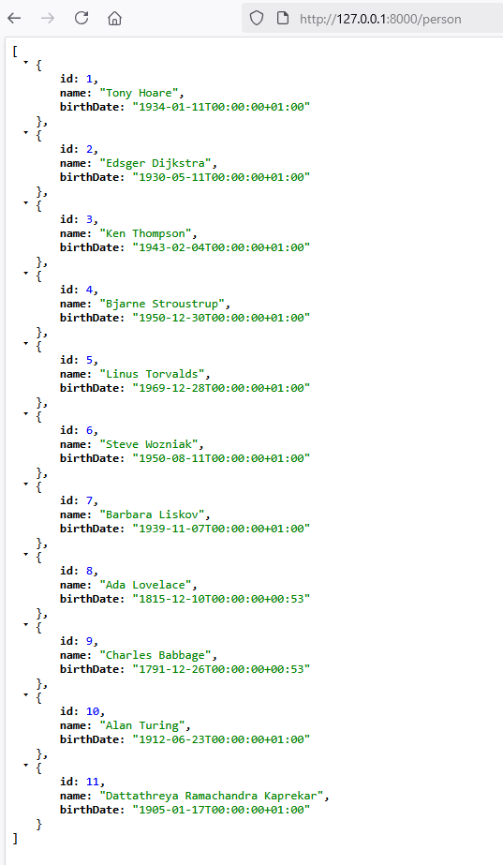
Resultaat JSON route
Test de route in je browser.
Je ziet een JSON array met persoon objecten.
Volgende stap?

Slide 7
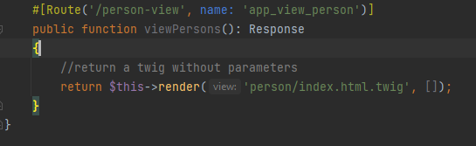
Route voor weergave
Route mag in dezelfde controller (PersonController).
Geeft twig terug, zonder parameters (lege array).

Slide 8
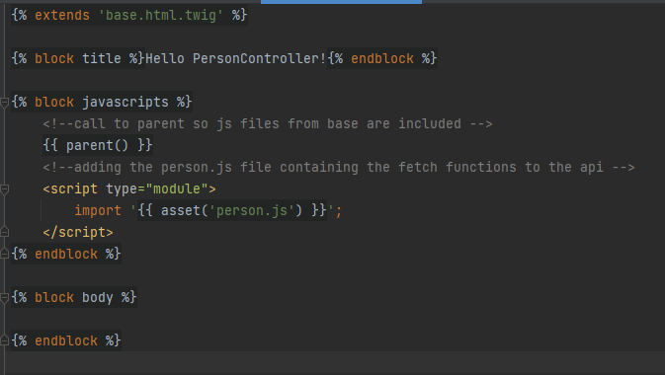
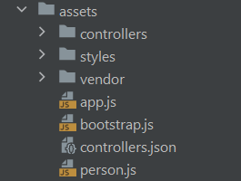
Twig voor weergave
Nieuwe js file person.js aanmaken in /assets.
We voegen een block javascripts in (overschrijven hierdoor hetzelfde block in base.html.twig).
De parent() functie roept het javascripts block aan in base.html.twig
Daarna voegen we onze eigen js file toe aan de twig, person.js.
Waarom person.js niet gewoon toevoegen aan de base.html.twig?

Slide 9
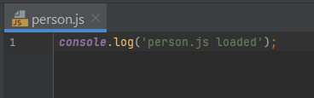

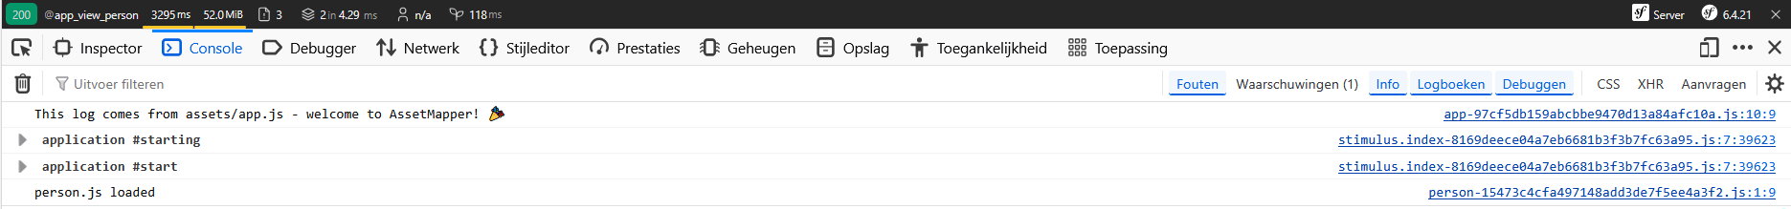
JS file
Om te testen of het werkt gebruiken we console.log()
Als het goed is zie je dat de file is ingeladen in het browser console (F12).

Slide 10
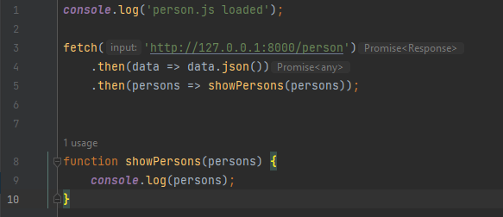
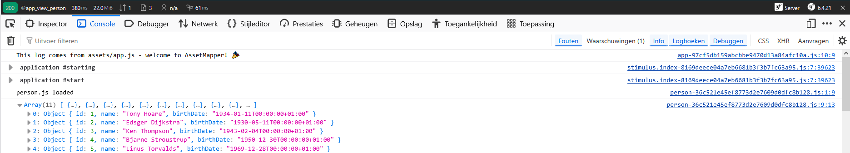
Fetch
In person.js gaan we gebruik maken van fetch() om de JSON data op te halen uit de Symfony route.
Fetch bestaat uit 3 stappen:
1. Roep de URL aan (bijvoorbeeld: http://127.0.0.1:8000/person)
2. Zet de verkregen JSON tekst om naar JavaScript objecten (met de .json() functie).
3. Geef de objecten door aan een eigengemaakte functie.

Slide 11
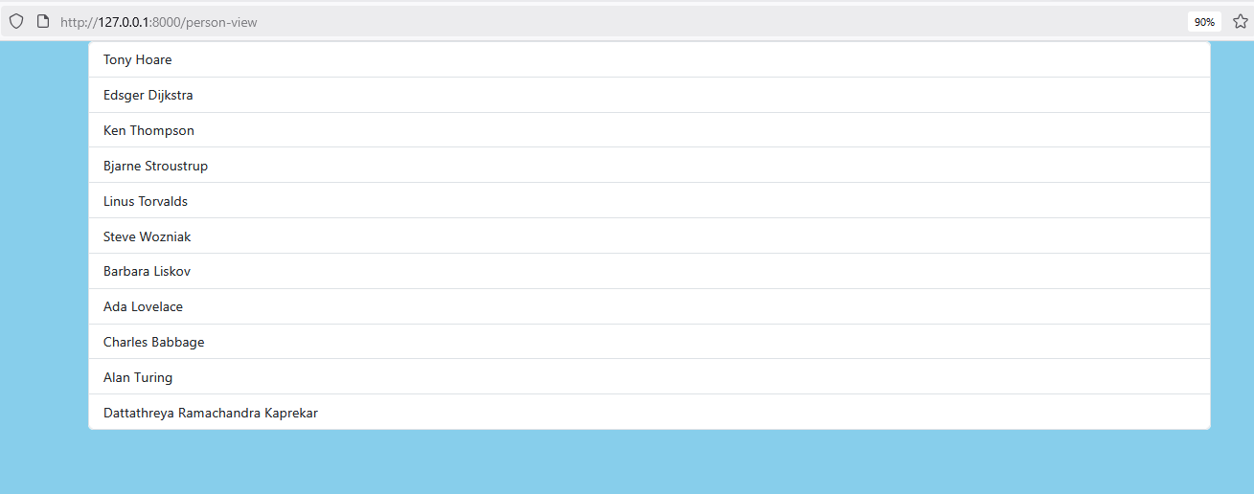
Weergeven van de data in een list met JavaScript
We kunnen nu in onze eigen showPersons() functie doen met de objecten wat we willen.
Bijvoorbeeld in een bootstrap list zetten zoals hiernaast.

Slide 12
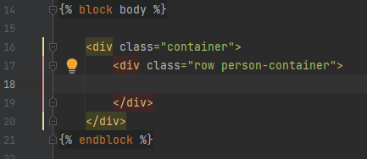
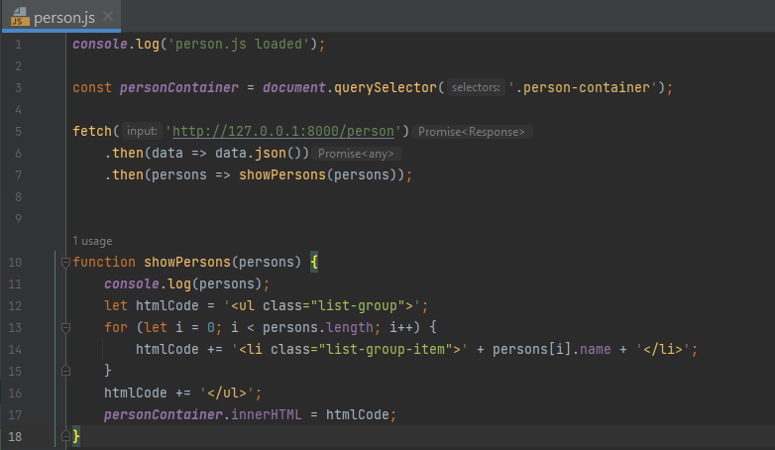
Weergeven van de data in een list met JavaScript (code)
Bootstrap container in het body block op de twig.
Ophalen van de container met querySelector.
Met een for loop over de personen loopen en voor elke persoon een <li> maken.
Ten slotte met innerHTML de complete <ul> toevoegen aan de container.

Slide 13
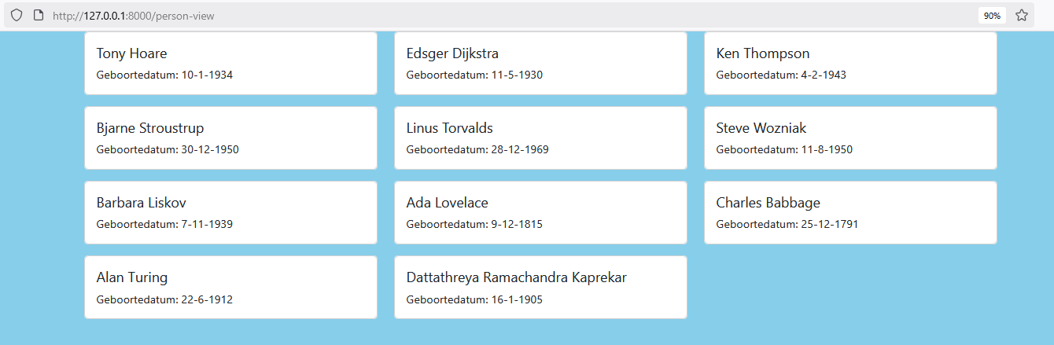
Weergeven van de data met JavaScript in cards

Slide 14
Aan de slag, clone de repository uit de teams opdracht
Clone de repository
Kopieer de .env naar .env.local
Maak een database aan (bv. symfony-oefen)
Pas de regel aan in de .env.local
Importeer de backup in de nieuwe database
Voer composer install uit (dit kan even duren)
Start symfony server met symfony serve
Toon het welkomscherm

Slide 15
Aan de slag! Lees MBO-SD JavaScript hoofdstuk 4.5 fetch data (API)

